Slide 1


PENSAR A “MUDANÇA CLIMÁTICA”
A PARTIR DO ALTO MARONI:
DISCURSO, PRÁTICAS E ENCONTROS ENTRE
EXPERIÊNCIAS LOCAIS E QUADROS NORMATIVOS
Mathilde Landemard
Université de Guyane
Políticas Públicas e Governança nas Fronteiras
Estudante do Mestrado 2 Civilizações, Culturas, Sociedades e Interculturalidades

Slide 2




Um tema de pesquisa relacionado à minha atividade profissional no Parque Amazônico da Guiana, onde sou responsável pela implementação de um Plano de Adaptação às Mudanças Climáticas. Esse trabalho levantou perguntas sobre a própria adaptação dessa abordagem em um contexto cultural e político singular, que é o do sul da Guiana. Essas reflexões alimentaram a orientação do meu projeto de pesquisa
Introdução/Contexto da pesquisa
A mudança climática não é uma realidade uniforme: ela é vivida, percebida e interpretada de maneiras diversas pelas comunidades, de acordo com seus territórios, histórias e modos de vida. No entanto, as políticas públicas que buscam enfrentá-la baseiam-se frequentemente em quadros centralizados e distantes das experiências locais.
Essa desconexão gera tensões entre normas globais e realidades vividas, colocando em dúvida a capacidade desses dispositivos de responder aos desafios concretos das populações.

Slide 3
Objetivos e problemática
Compreender as representações das populações do Alto Maroni sobre a mudança climática:
        Percepções
Interpretações
Relações
Relacioná-las com as políticas de adaptação às alterações climáticas que têm vindo a surgir com grande força nos últimos anos, particularmente na Guiana Francesa, e identificar as relações de poder subjacentes a essas políticas
DE QUE MANEIRA O QUADRO NORMATIVO DAS MUDANÇAS CLIMÁTICAS MOLDE/PRODUZ REPRESENTAÇÕES E DISPOSITIVOS QUE INVISIBILIZAM AS REALIDADES LOCAIS E CONTRIBUEM PARA A (RE)PRODUÇÃO DE RELACIONAMENTOS DE PODER?

Slide 4
Objetivos e problemática
QUADRO NORMATIVO DAS MUDANÇAS CLIMÁTICAS:
Quadro que reflete escolhas epistêmicas que privilegiam certas visões de mundo em detrimento de outras (Niang, 2025; Dumas et al, 1999; Escobar, 2018)
(RE)PRODUÇÃO DE RELACIONAMENTOS DE PODER:
Os discursos e as políticas climáticas mobilizam categorias, conhecimentos e modos de ação historicamente situados e inscrevem-se na continuidade e na manutenção das assimetrias de poder entre o Norte e o Sul Global (Foster, 2020 ; Ferdinand, 2025 ; Sultana, 2022)

Slide 5
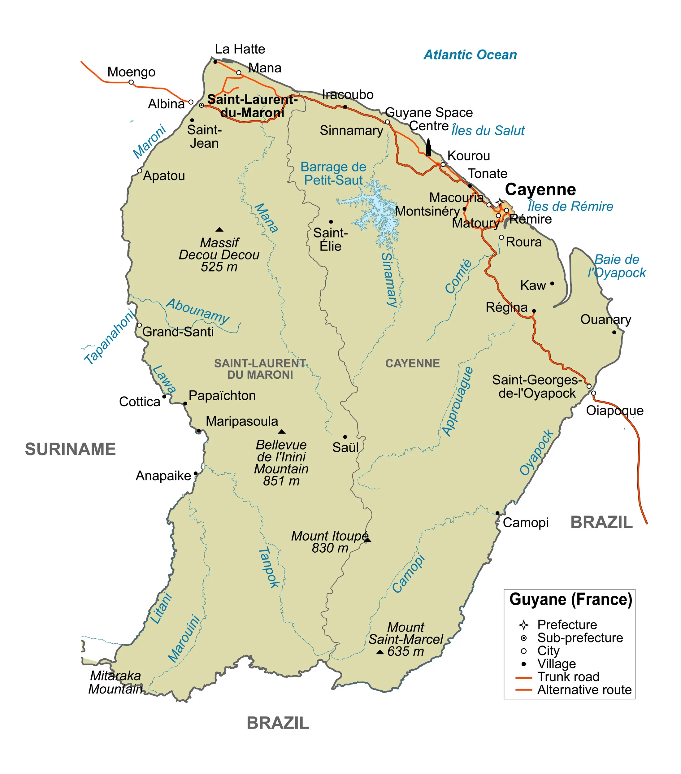
O método
Maroni
Uma pesquisa etnográfica sobre o Alto Maroni (habitantes, associações, chefes tradicionais, representantes eleitos) e junto a atores institucionais responsáveis por projetos de adaptação às mudanças climáticas
Entrevistas e observações etnográficas e participativas
Uma análise textual das políticas nacionais e regionais
de adaptação às mudanças climáticas
SURINAM
BRASIL
BRASIL
N
0 km
50
100

Slide 6
A “Dupla Exposição” (O’Brien, Leichenko, 2000): Percepções e interpretações locais das mudanças observadas
Uma adaptação implícita: populações com um modo de vida adaptável
Linhas de reflexão a desenvolver
QUAIS SÃO AS REALIDADES DAS MUDANÇAS CLIMÁTICAS NO ALTO MARONI?
O QUADRO INSTITUCIONAL DAS MUDANÇAS CLIMÁTICAS À PROVA NO TERRENO: QUAL É A REALIDADE NUM CONTEXTO MULTICULTURAL?
Instituições e abordagem tecnicista: rumo à despolitização e à desresponsabilização
Entre apropriações e tensões: as mudanças climáticas entre oportunidades e outras prioridades
(Jean Jacques et al., 2023)
PENSAR A PLURIVERSALIDADE DA MUDANÇA (Escobar, 2018)
O que os quadros normativos das mudanças climáticas produzem como visão de mundo
Integrar heranças, identidades e territórios para uma abordagem pluriversal das mudanças climáticas
Notes:
Perceptions locales du changement
- Quels sont les changements perçus ?
- Quelles causes sont attribuées à ces changements ?
- Quelle place (ou absence de place) pour le climat ?
Pratiques locales d’adaptation
- Comment les populations s’adaptent-elles face aux changements observés ?
- Quels sont les freins à cette adaptation ?

Slide 7
Referências
Dumas, B., Raymond, C., & Vaillancourt, J.-G. (éds.). (1999). Les sciences sociales de l’environnement. Montréal: Presses de l’Université de Montréal. https://doi.org/10.4000/books.pum.14732
Escobar, A., (2018). Sentir-Penser avec la Terre. Une écologie au-delà de l’Occident. Paris : Seuil, 227 pages.
Ferdinand, M., (2025). Justice climatique pour les outre-mer : pour une décolonisation du changement climatique depuis la France, in Décoloniser le Changement Climatique, Plurivers.
Foster, J. B., (2020). The Return of Nature: Socialism and Ecology. New York: Monthly Review Press.
Jean-Jacques, M., Palisse, M., M van den Bel, M., et al., 2023. Whose Climate Change Is It? A Thousand-Year Example of Kali'na Responses to Shifting Coastal Landscapes in the Lower Maroni River, in Climatic and Ecological Change in the Americas.
Leichenko R., O’Brien K. (2008). Environmental Change and Globalization: Double Exposures, Oxford, Oxford University Press.
Niang, H., (2025). Environnement et changement climatique : repenser les liens entre la nature et l’humain depuis le Sud global. Communication présentée à la Conférence-Festival Africa-Asia 3 : Un nouvel axe de connaissance, Dakar-Sénégal, 11-14 juin 2025 ; au Colloque International de la Société Sénégalaise de Sociologie et d’Anthropologie–CISS 2025, Dakar-Sénégal, 17-18 juin 2025.
Sultana, F., (2022). The unbearable heaviness of climate coloniality, Elsevier, Political Geography.

Slide 8
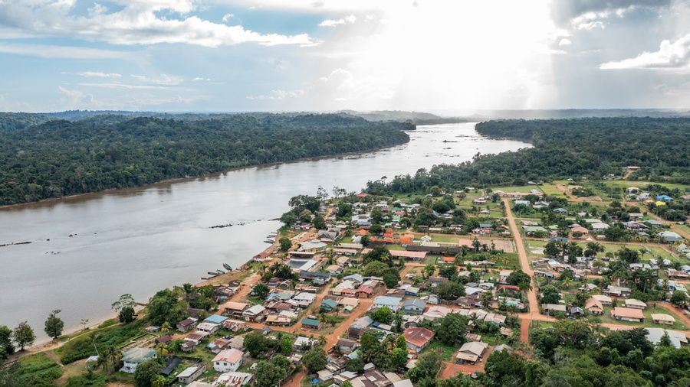
Obrigado pela sua atenção
Vista aérea de Papaïcthon © Aurélien Borie
Notes:
PENSER LA PLURALITÉ DU CHANGEMENT : INTERPRÉTATIONS, TENSIONS ET RAPPORTS DE POUVOIR
Différentes manières de penser le changement
- La catégorie institutionnelle du climat repose sur un cadre naturaliste.
- La double exposition : entre changement climatique et changements globaux
- Ces cadres ne se superposent pas toujours : décalages, réajustements, incompréhensions.
Les enjeux politiques du changement : asymétries, priorités et rapports de pouvoir 10
- La catégorie « changement climatique » comme stratégie d’évitement politique des transformations plurielles ?
- Responsabilités environnementales.
- Qui défi nit le “problème” ?

